Slide 1
“Conception d’une pince avec
retour de force adaptée à l’UR3”
TRANSPROMO Sujet n°2 :
Interface haptique
Comité CGESP&CTFH du 08/01/2018
2A : Thomas Fochesato, Zuzanna Muszynska, Jérémy Quintin, Thierry Rouch,
1A : Enzo Constant, Vincent Da Silva Pinto, Valentin Debenay, Nicolas Delcombel, Julien Doche
1/17
TRSP N° 2 Date: 08/01/2018

Slide 2
Plan de la présentation
1. Contexte et objectifs du projet
2. Gestion de projet
Avancement
Risques
Planning
3. Enjeux techniques et Facteur Humain
Pince
Méthode de contrôle adoptée : Position-Position
Avantages et inconvénients de la méthode Position-Position
Application pratique

Slide 3
Contexte et objectifs
Objectifs du projet :
Créer une pince robot compatible avec l’UR3
Convertir l’UR3 en robot de téléopération
Créer le système à retour de force contrôlant la pince et l’UR3
Avec le matériel disponible ou peu coûteux

Slide 4
Contexte et objectifs
2 livrables :
27/10/17 : Etat de l’existant
19/01/18 : Livraison finale
prototype
manuel d’utilisation
doc technique
3 revues :
1 CGESP : 20/10/17
2 CGESP&CTFH : 15/11/17 et 08/01/18
‹#›/17

Slide 5
1. Contexte et objectifs du projet
2. Gestion de projet
Avancement
Risques
Planning
3. Enjeux techniques et Facteur Humain
Pince
Méthode de contrôle adoptée : Position-Position
Avantages et inconvénients de la méthode Position-Position
Application pratique

Slide 6
Avancement
Faits Marquants depuis le point précédent / Informations importantes / Risques majeurs
Progrès significatif dans la commande de position de l’UR3 en direct par l’ordinateur. Impression 3D du deuxième prototype et arrivée des pièces mécaniques. Peu d’avancement sur le retour de force.
Difficultés / Décisions / Actions prévues |  | Prochaines échéances majeures
Difficultés liées à la manette Commandes retardées et/ou annulées. | Exploration de plusieurs méthodes annulée Réalisation d’un prototype fonctionnel | Prochain jalon : livraison finale 19/01/2018

Slide 7
Risques identifiés
Id | Risque | Conséquence | Actions préventives | Actions correctrices | Criticité (probabilité x gravité)
1_1 | Dégradation d’un élément de l’UR3 | Impossibilité d’utilisation de l’UR3 jusqu’à réparation | Rien n’empêche des dégradations étrangères à notre action | Utilisation de logiciel de simulation en attendant la réparation | 0,1*8 = 0,8
1_2 | Dégradation de la pince ou système de contrôle | Impossibilité d’utilisation de la pince jusqu’à réparation | Idem. Il faut prendre des précautions | Réparation/re-fabrication des éléments endommagés | 0,2*3 = 0,6
1_3 | Matériel indisponible | La construction du prototype potentiellement bloquée | Aucune concernant la salle de l’UR3 Anticiper les retards des commandes | S’adapter en fonction du matériel disponible | 0,75*9 = 6,75
1_4 | Les méthodes de retour haptique explorées ne sont pas concluantes | Qualité du retour haptique du système insuffisante | Se documenter sur les méthodes Faire des tests au fur et à mesure | Explorer d’autres méthodes | 0,75*8 = 6
‹#›/17
Notes:
p:0-1 g:0-10 C:0-10

Slide 8
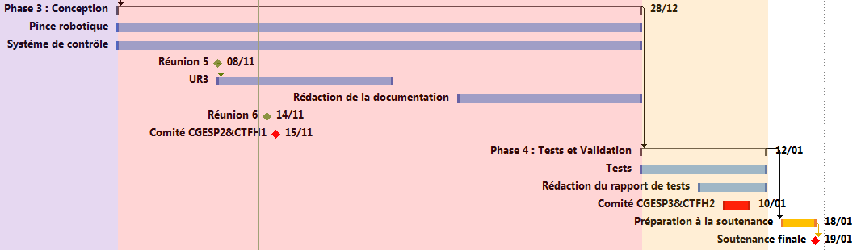
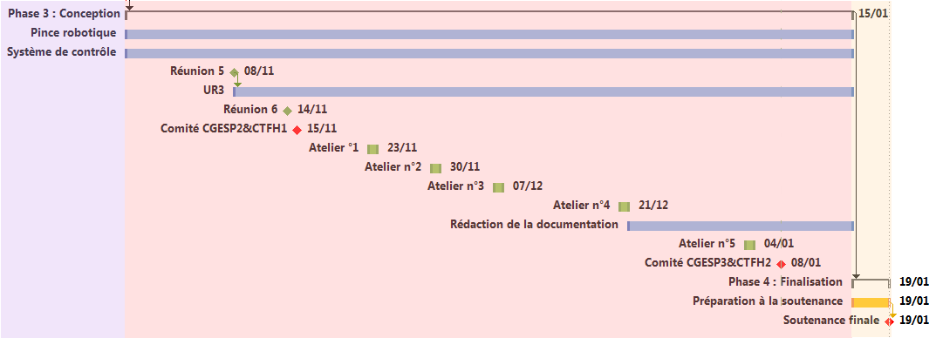
Planning
Planning
du 15/11
Planning
actuel
‹#›/17

Slide 9
1. Contexte et objectifs du projet
2. Gestion de projet
Avancement
Risques
Planning
3. Enjeux techniques et Facteur Humain
Pince pour l’UR3
Etude des différentes méthodes haptiques
Avantages et inconvénients de la méthode Position-Position
Système de commande de l’UR3

Slide 10
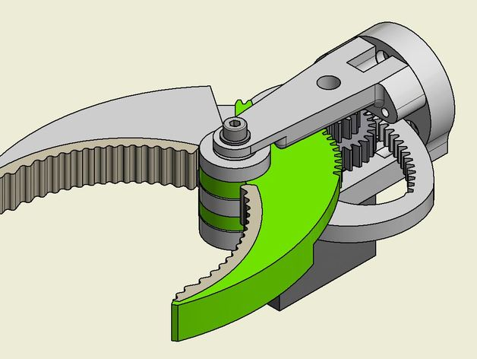
Pince pour l’UR3
Modèle “Mantis Gripper”
projet open-source
adapté à l’UR3
pince angulaire à 2 mâchoires actionnée par 1 seul servo-moteur

Slide 11


Etude des différentes méthodes haptiques
Méthode Position-Position
Méthode Force-Position
Stimulus cutané par vibration

Slide 12
Méthode Position-Position
Avantages :
Facilité d’implémentation au niveau hardware et software
Stabilité du système
Inconvénients :
Dégradation des perceptions en mouvement libre

Slide 13
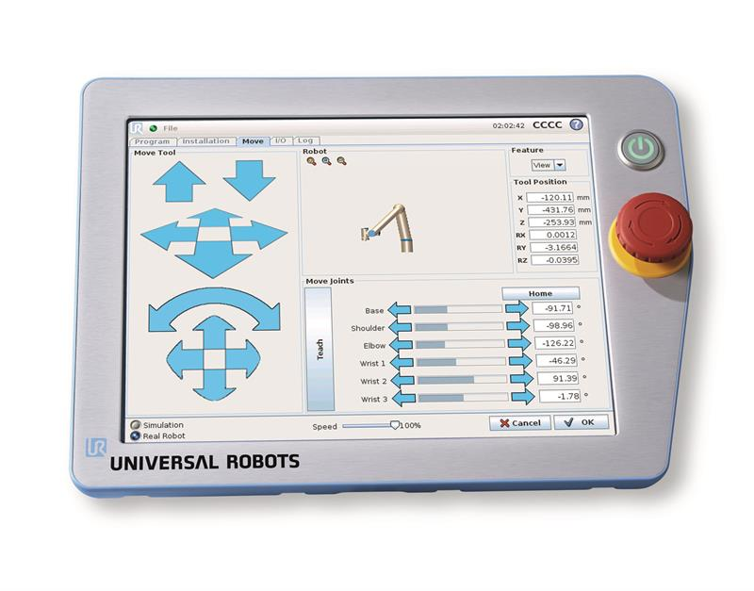
Système de commande de l’UR3 (1/3)
Problématique FH :
Le système de commande de l’UR3 par défaut (tablette tactile) est inadapté pour le pilotage en direct (téléopération) du robot
Notes:
1,5kg

Slide 14
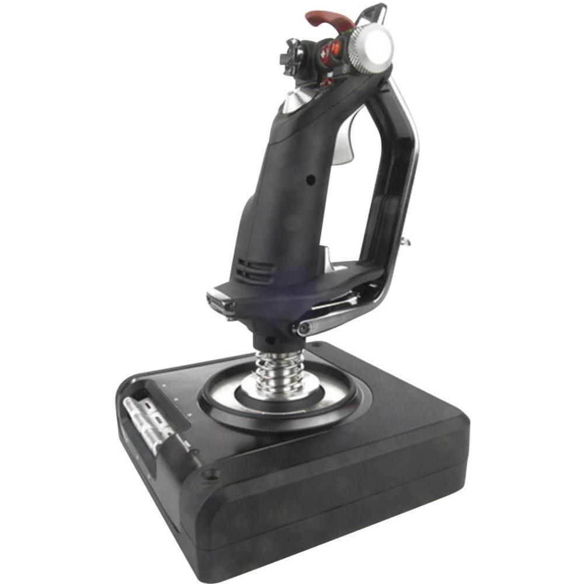
Système de commande de l’UR3 (2/3)
Solution :
Utilisation du joystick du système Saitek Pro X52 Flight System pour contrôler les degrés de translation du bras robot. Utilisation d’un capteur gyroscopique pour contrôler les degrés de rotation.
Notes:
Difficultés à trouver des drivers corrects pour Linux
3 axes utiles à utiliser pour la translation
La rotation assurée par l’interface haptique (gyroscope intégré)

Slide 15
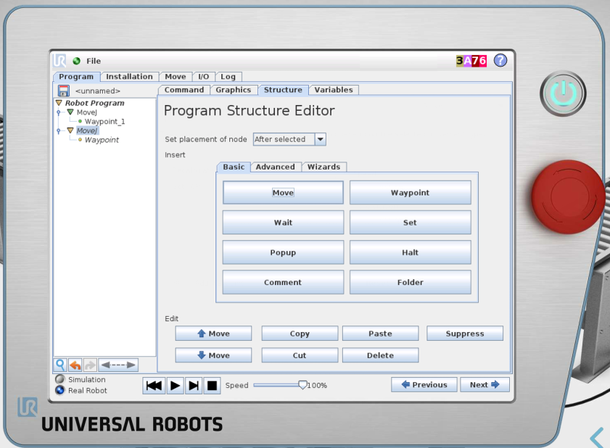
Système de commande de l’UR3 (2/3)
Envoi d’instructions :
Programmation depuis la tablette
(en UR Script) possible mais fastidieuse
Envoi d’instructions depuis le réseau par l’ordinateur (en Python)
Notes:
Envoi d’instructions depuis l’ordinateur:
possible depuis la mise à jour des tablettes
codage en Python et envoi des chaînes de caractères en UR Script

Slide 16
Bilan
Points positifs :
Opportunité d’utilisation de l’UR3
Exploration des méthodes de retour haptique et de la téléopération
Un prototype fonctionnel de la pince et de son système de contrôle à la livraison finale
Points négatifs :
Manque de ressources (documentaire, temps, budget).
Sous-estimation des risques
Notes:
risques : impression de mauvaise qualité, délais de livraison, version du systeme d’exploitation de l’ur3

Slide 17
Merci de votre attention !
Avez-vous des questions ?

